Slide 1
Выпиливание лобзиком. Приёмы работы лобзиком.
Учитель:
Хузин Флорит Салихзянович
МБОУ «Гимназия №175» Советского района г. Казань

Slide 2
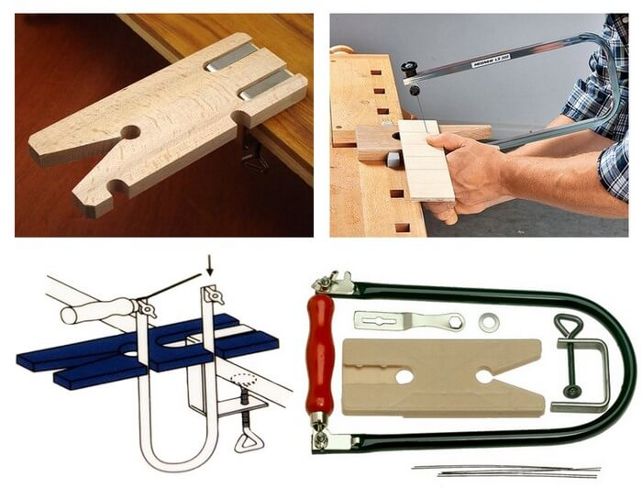
1
С чего следует начать ?

Slide 3
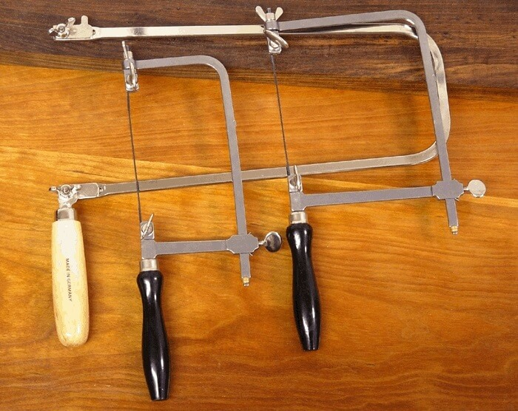
Какой лобзик выбрать?
2

Slide 4
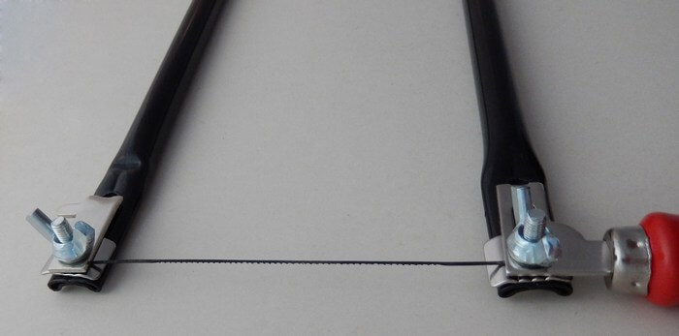
3
Как правильно подготовить инструмент к работе?

Slide 5
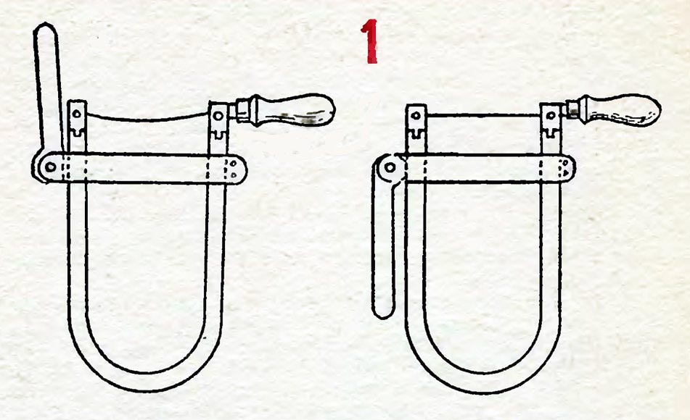
Приспособление «Натяжитель»

Slide 6
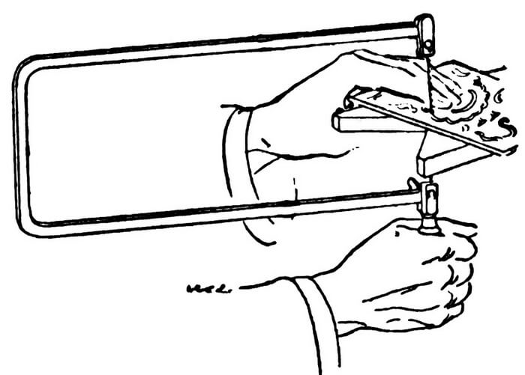
4
Как выпиливать лобзиком из фанеры и дерева?

Slide 7
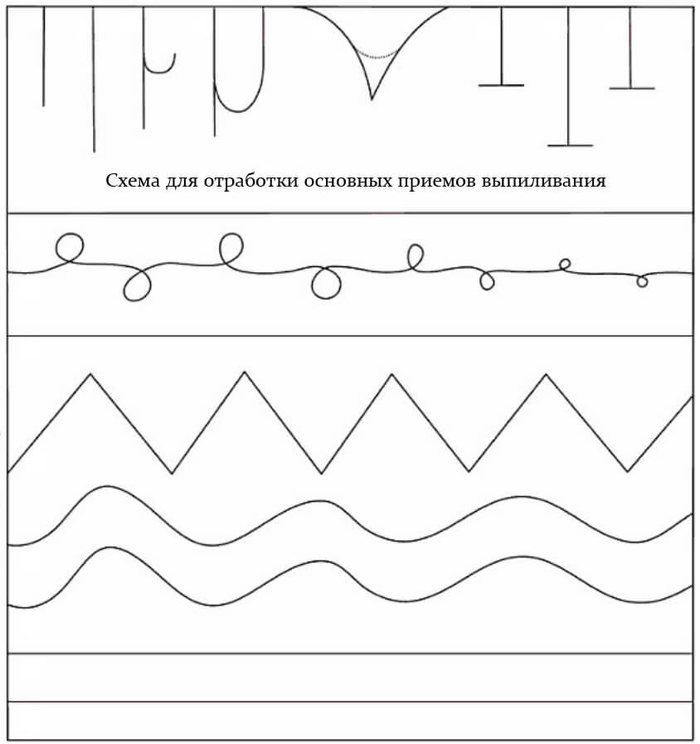
5
Основные приемы выпиливания лобзиком:

Slide 8
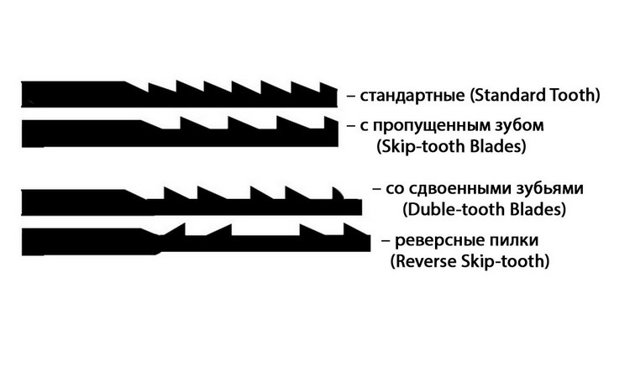
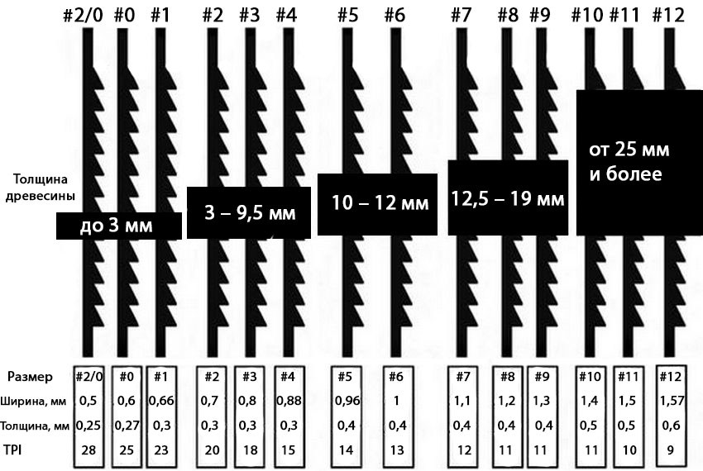
Классификация пилок
7

